Slide 1
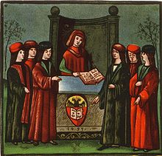
Europa im Mittelalter Grundzüge der mittelalterlichen Geschichte vom vorläufigen Ende des weströmischen Kaisertums 476 bis zur Entdeckung Amerikas 1492
https://commons.wikimedia.org/wiki/File:Universit%C3%A4t_Bologna_Deutsche_Nation.jpg?uselang=de
[VL 13A]: Bildung und Wissenschaft

Slide 2
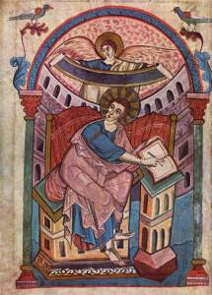
I.) Bildungstraditionen im Frühmittelalter 1.) Karolingische Renaissance
Kirche als Vermittlerin antiker Traditionen
Bekannt: Cicero und andere Klassiker
Teilweise bekannt: Aristoteles
Der Kirchenvater: Augustinus
Credo ut intelligam, intelligo ut credam
Der Enzyklopädist: Isidor von Sevilla (†636)
westgotischer Bischof
Hauptwerk: Etymologiae
https://commons.wikimedia.org/wiki/File:Meister_der_Ada-Gruppe_002.jpg
Ada-Handschrift: Der Evangelist Matthäus, Aachen, um 800

Slide 3
I.) Bildungstraditionen im Frühmittelalter 1.) Karolingische Renaissance
Karl der Große und sein Bildungsprogramm
„Hofschule“ (Alkuin & Co.)
Karolingische Minuskel
Admonitio Generalis (789)
Epistola de litteris colendis
https://commons.wikimedia.org/wiki/File:Meister_der_Ada-Gruppe_002.jpg
Ada-Handschrift: Der Evangelist Matthäus, Aachen, um 800

Slide 4
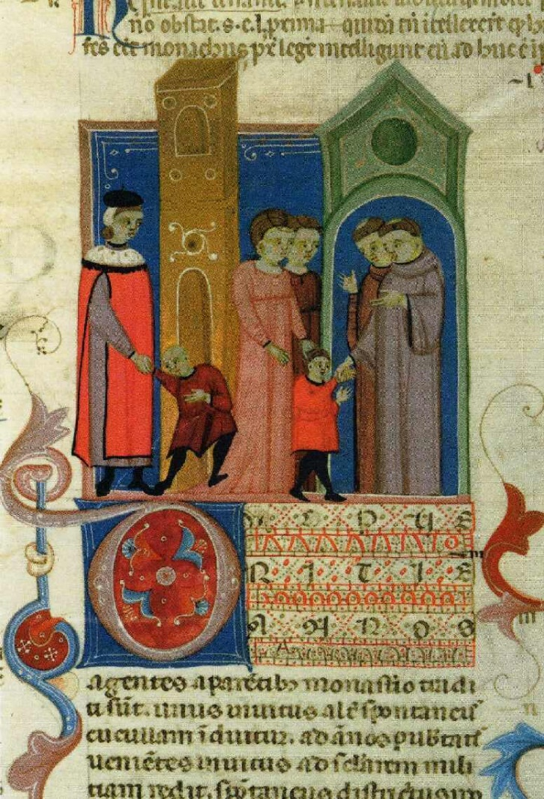
I.) Bildungstraditionen im Frühmittelalter 2.) Klöster als Hort der Bildung
Litterati - illitterati (idiotae)
Clerici - laici
Laienbildung in den Städten erst im
Hochmittelalter
Laienbildung in Italien und Byzanz
https://commons.wikimedia.org/wiki/File:Schueler%2B.JPG?uselang=de
Knaben auf dem Weg in die Klosterschule. Bologneser Handschrift des Decretum Gratiani, Mitte des 14. Jahrhunderts.

Slide 5
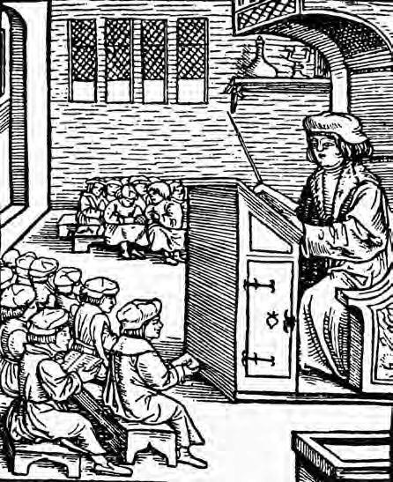
II.) Die Scholastik 1.) Die Kathedralschulen und der Beginn der Scholastik
Konkurrenz der Klosterschule (um 1000)
Landflucht & Städtekonjunktur
Laon und Chartres
Unterschied: monastisch und städtisch
Theologie = Philosophie
Platon und Aristoteles
https://www.domschule-sl.de/seite/306966/geschichte.html?browser=1
Schleswiger Domschule

Slide 6
II.) Die Scholastik 1.) Die Kathedralschulen und der Beginn der Scholastik
Frühscholastik 800 – 1200
Anselm von Canterbury (†1109): sola ratione
Hochscholastik 1150 – 1300
Johannes Duns Scotus (†1308): haecceitas
Spätscholastik 1300 – 1400
Wilhelm von Ockham (†1348): das Rasiermesser
(Ockham‘s razor)
https://www.domschule-sl.de/seite/306966/geschichte.html?browser=1
Schleswiger Domschule

Slide 7
II.) Die Scholastik 1.) Die Kathedralschulen und der Beginn der Scholastik
Methode:
Kommentierung der Bibel mit Kirchenväterzitaten
Deduktion
Konfrontation von Autorität und Vernunft
Lehre - Literatur
Lectio - commentarium Textauslegung
Disputatio - quaestio: These – Antithese – Synthese (ausgehend von einer Fragestellung um Widerspruchslosigkeit zu beweisen oder Widersprüche aufzudecken)
https://www.domschule-sl.de/seite/306966/geschichte.html?browser=1
Schleswiger Domschule

Slide 8
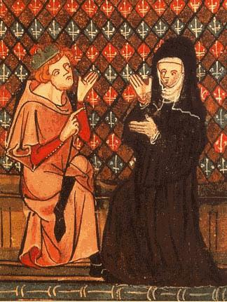
II.) Die Scholastik 2.) Abälard
1079 †1142
Ritterlicher Herkunft
Studium in Laon und Paris
Abälard und Heloïse
Kloster
Eine streitbare Natur
Das ist neu:
Eine Autobiographie
(Historia calamitatum)
https://commons.wikimedia.org/wiki/File:Abelard_and_Heloise.jpeg
Abaelardus und Heloïse in einer Handschrift des Roman de la Rose, Chantilly, musée Condé (14. Jh.)

Slide 9
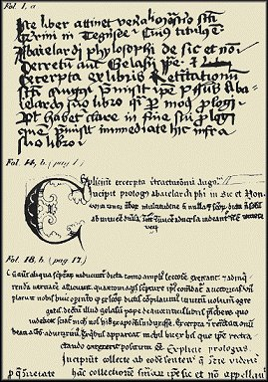
II.) Die Scholastik 2.) Abälard
Abälard als Vater der scholastischen Methode
Hauptwerk: Sic et non
Ende der Autoritätengläubigkeit
Eigener Intellekt muss Widersprüche lösen
Nachwirkung:
Vorbild für Sentenzenbücher
Lombardus
Gratian
Individualität
Moral nach intentio
http://www.abaelard.de/050503sicnond.htm

Slide 10
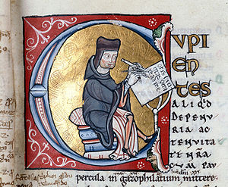
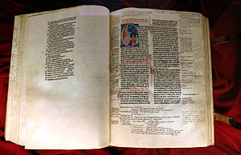
II.) Die Scholastik 3.) Lombardus
Petrus Lombardus
*um 1095/1100 †1160
Lehrer an der Kathedralschule in Paris
Hauptwerk:
Sententiae
Vom 4. Lateranum (1215) zum verbindlichen Lehrstoff erklärt
https://commons.wikimedia.org/wiki/File:Petrus_Lombardus.jpg?uselang=de
https://commons.wikimedia.org/wiki/File:Bologna,_pietro_lombardo,_sententiae,_1280_ca.,_pluteo_25_dex_1.jpg
Sententiae, 1280 circa

Slide 11
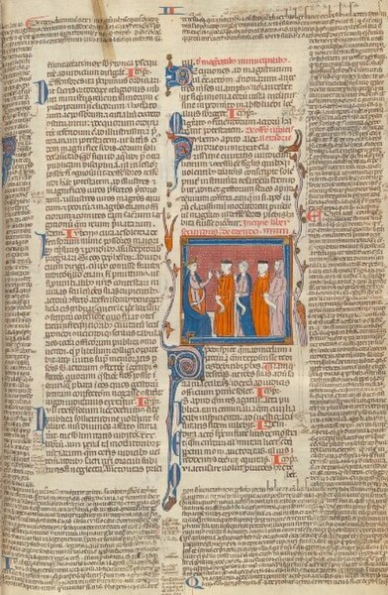
III.) Die Universitäten 1.) Renaissance des Römischen Rechts
Gratian †1150
Mönch
Wahrscheinlich Magister in Bologna
Hauptwerk:
Decretum Gratiani
Sammlung des kanonischen Rechts
https://commons.wikimedia.org/wiki/File:Archive-ugent-be-B96419FA-8AA4-11E3-9E68-C04DD43445F2_DS-441_(cropped).jpg
Codex Justinianus (Bologna, Ende 13. Jahrhundert.)

Slide 12
III.) Die Universitäten 1.) Renaissance des Römischen Rechts
Rechtsschule in Bologna
Römisches Recht:
Corpus Iuris Civilis (Justinian)
Glossatoren
https://commons.wikimedia.org/wiki/File:Archive-ugent-be-B96419FA-8AA4-11E3-9E68-C04DD43445F2_DS-441_(cropped).jpg
Codex Justinianus (Bologna, Ende 13. Jahrhundert.)

Slide 13
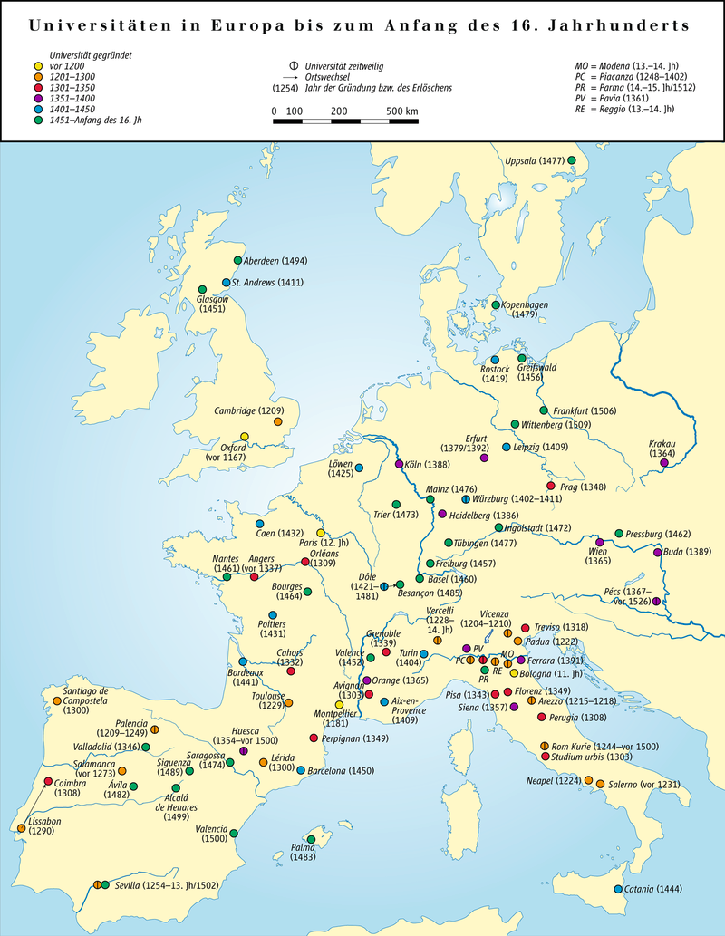
III.) Die Universitäten 2.) Die Universität
Paris oder Bologna -
Wer war früher?
Paris (Theologie)
Bologna (Recht)
Universitas (Gesamtheit)
Zusammenschluss der Scholaren
(Studenten und Magister)
Königliche und päpstliche
Privilegierungen
Paris durch Philipp Augustus gefördert
https://commons.wikimedia.org/wiki/File:Universit%C3%A4ten_Europa.png

Slide 14
III.) Die Universitäten 2.) Die Universität
Die 4 Fakultäten:
Artes, Theologie, Recht, Medizin
Das Grundstudium:
die artes liberales
Trivium
(Grammatik, Rhetorik, Dialektik)
Quadrivium
(Musik, Arithmetik, Geometrie, Astronomie).
https://commons.wikimedia.org/wiki/File:Universit%C3%A4ten_Europa.png

Slide 15
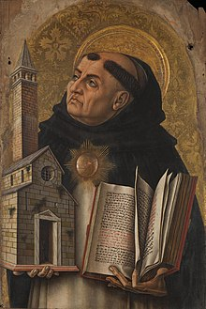
III.) Die Universitäten 3.) Thomas von Aquin: Biographie eines Gelehrten
*um 1225 †1274
OP
Lehrer: Albertus Magnus
Studierte und lehrte u.a. in Paris
Im Auftrag des Ordens:
Studium generale in Neapel
Hochscholastik
Verbindung von Glaube und Vernunft
https://commons.wikimedia.org/wiki/File:St-thomas-aquinas.jpg
Thomas von Aquin (postumes Gemälde von Carlo Crivelli, 1476)

Slide 16
III.) Die Universitäten 3.) Thomas von Aquin: Biographie eines Gelehrten
Hauptwerk:
Summa Theologiae
Aristoteles-Rezeption
Erste Kommentatoren im Abendland: Thomas von Aquin und sein Lehrer Albertus Magnus
Zur Erinnerung: Toledo 1085
https://commons.wikimedia.org/wiki/File:St-thomas-aquinas.jpg
Thomas von Aquin (postumes Gemälde von Carlo Crivelli, 1476)

Slide 17
IV.) Meinungsvielfalt und Meinungsstreit 1.) Universalienstreit
Die platonische Ideenlehre
Realismus
Nominalismus
Via moderna
und
Via antiqua

Slide 18
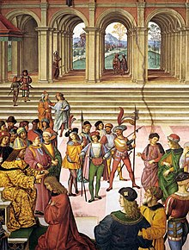
IV.) Meinungsvielfalt und Meinungsstreit 2.) Humanismus
Begriff aus dem 19. Jahrhundert
Lebensentwurf in Abgrenzung zum spätmittelalterlichen scholastischen Gelehrtentum
Antikes (bzw. antikisierendes) Konzept der humanitas
Statt artes liberales:
Grammatik, Rhetorik, Moralphilosophie
Vertreter: Petrarca, Valla, Agricola,
Piccolomini, Erasmus
https://commons.wikimedia.org/wiki/File:Pinturicchio_-_No._3_-_Frederick_III_Crowning_Enea_Silvio_Piccolomini_with_a_Laurel_Wreath_(detail)_-_WGA17793.jpg
Dichterkrönung eines Humanisten: König Friedrich III. krönt im Jahr 1442 in Frankfurt Enea Silvio Piccolomini.

Slide 19
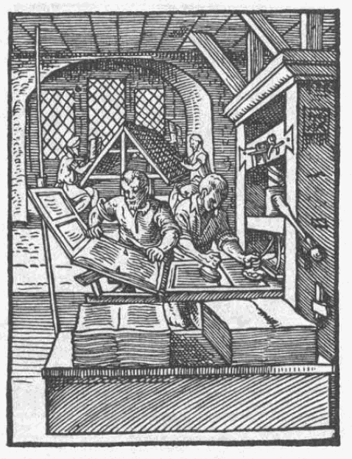
IV.) Meinungsvielfalt und Meinungsstreit 3.) Der Buchdruck
Johannes von Gutenberg (1400 – 1468)
1450 Gutenbergbibel
Inkunabeln (Wiegendruck)
Vorbild: Weinpresse
Bewegliche Lettern = billige Bücher
https://commons.wikimedia.org/wiki/File:Buchdrucker-1568.png
Buchdruck im 16. Jahrhundert

Slide 20
Bildnachweise
VL 13a
https://commons.wikimedia.org/wiki/File:Universit%C3%A4t_Bologna_Deutsche_Nation.jpg?uselang=de
https://commons.wikimedia.org/wiki/File:Meister_der_Ada-Gruppe_002.jpg
https://commons.wikimedia.org/wiki/File:Schueler%2B.JPG?uselang=de
https://www.domschule-sl.de/seite/306966/geschichte.html?browser=1
https://commons.wikimedia.org/wiki/File:Abelard_and_Heloise.jpeg
https://commons.wikimedia.org/wiki/File:Petrus_Lombardus.jpg?uselang=de
https://commons.wikimedia.org/wiki/File:Bologna,_pietro_lombardo,_sententiae,_1280_ca.,_pluteo_25_dex_1.jpg
https://commons.wikimedia.org/wiki/File:Archive-ugent-be-B96419FA-8AA4-11E3-9E68-C04DD43445F2_DS-441_(cropped).jpg
https://commons.wikimedia.org/wiki/File:Universit%C3%A4ten_Europa.png
https://commons.wikimedia.org/wiki/File:St-thomas-aquinas.jpg
https://commons.wikimedia.org/wiki/File:Pinturicchio_-_No._3_-_Frederick_III_Crowning_Enea_Silvio_Piccolomini_with_a_Laurel_Wreath_(detail)_-_WGA17793.jpg
https://commons.wikimedia.org/wiki/File:Buchdrucker-1568.png
http://www.abaelard.de/050503sicnond.htm

